Slide 1
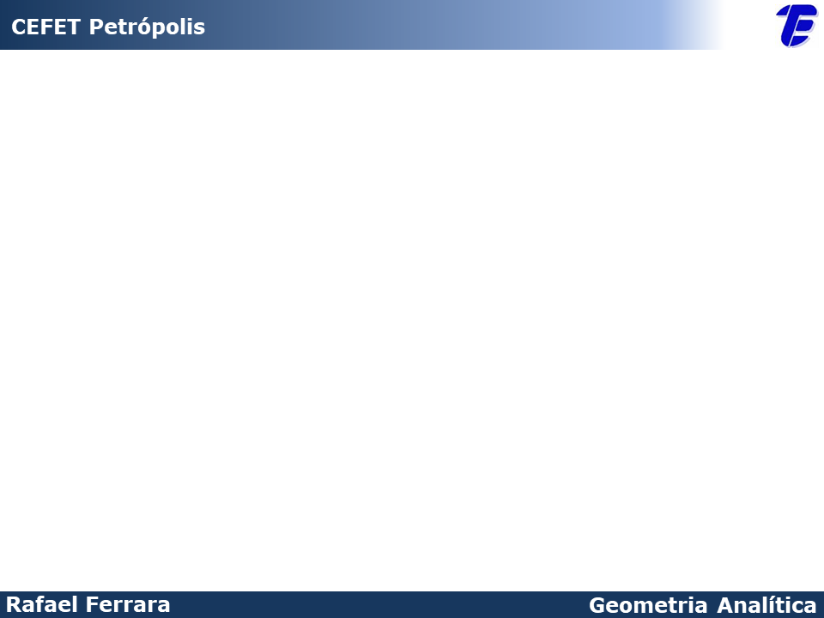
AULA 8.1
CÔNICAS

Slide 2
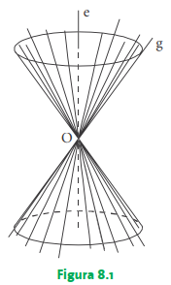
As seções cônicas
Sejam e e g duas retas concorrentes em O e não perpendiculares.
Vamos manter e fixa e girar g ao redor de e mantendo o ângulo que as duas formam. Será formada uma superfície cônica infinita composta por duas folhas separadas por O.
A reta e será chamada de eixo da superfície cônica, enquanto a reta g será chamada de geratriz da superfície cônica. O ponto O será chamado de vértice.
Ao traçarmos um plano que forma uma interseção com a superfície cônica, o conjunto de pontos que se formará dessa interseção se chamará seção cônica ou simplesmente cônica.
Quando esse plano não passa pelo vértice O, a cônica formada poderá ser classificada de três maneiras distintas.

Slide 3
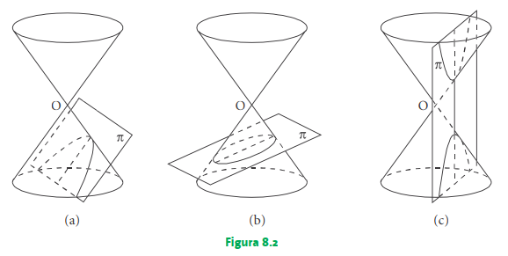
As seções cônicas
Quando o plano em questão é paralelo a uma geratriz e intercepta apenas uma das folhas da superfície, a cônica se chamará parábola.

Slide 4
As seções cônicas
Quando o plano em questão não é paralelo a uma geratriz e intercepta apenas uma das folhas da superfície, a cônica se chamará elipse.
Nos casos em que o plano for perpendicular ao eixo e, a cônica será uma circunferência.

Slide 5
As seções cônicas
Quando o plano em questão não é paralelo a uma geratriz e intercepta duas folhas da superfície, a cônica se chamará hipérbole.
A hipérbole deverá ser vista como uma curva única constituída de dois ramos, cada um em uma folha da superfície.

Slide 6
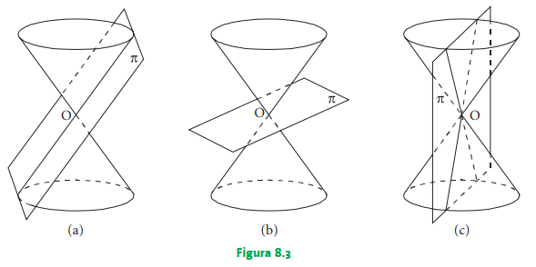
As seções cônicas
Caso os exemplos anteriores forem posicionados de tal que maneira que cortem o eixo O, obteremos as chamadas cônicas degeneradas, as quais serão respectivamente uma reta, um ponto e duas retas.
O livro possui aplicações, principalmente na área da astronomia, especialmente ao final deste capítulo. Sugiro a leitura complementar.

